Slide 1
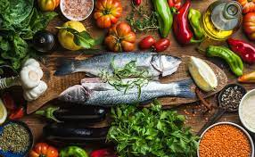
Dieta śródziemnomorska w profilaktyce chorób układu krążenia
To styl życia- slow life, sport, unikanie stresu
Warzywa,, owoce, oliwa z oliwek, świeże zioła, pełne ziarno zbóż, orzechy….

Slide 2
Choroby układu krążenia
Do najczęściej występujących chorób układu krążenia zalicza się m.in.:
Nadciśnienie tętnicze,
Przewlekłą chorobę wieńcową (choroba niedokrwienna serca),
Miażdżycę naczyń krwionośnych,
Różnego rodzaju zaburzenia rytmu serca (jak np. migotanie przedsionków...
Zawał mięśnia sercowego,
Udar mózgu,
Niewydolność mięśnia sercowego,
Zakrzepica żylna.

Slide 3
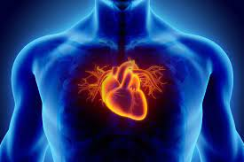
Choroby układu krążenia – objawy
Ból w klatce piersiowej,
Uczucie duszności,
Pogorszona tolerancja wysiłku,
Uczucie kołatania serca.

Slide 4
Przyczyny chorób układu krążenia
Najczęstsze, modyfikowalne czynniki ryzyka dla chorób kardiologicznych to m.in.:
Otyłość i nadwaga,
Siedzący tryb życia,
Stres
Nieprawidłowa dieta, bogata w cukry i tłuszcze nasycone, zwłaszcza trans, przetworzoną żywność
Nadmiar soli
Palenie tytoniu.

Slide 5
Żywienie jako profilaktyka chorób układu krążenia
Żywność wysokobłonnikowa, np. owies, kasze, mąka razowa, warzywa strączkowe
Pro− i prebiotyki - biojogurty
Żywność bogata w kwasy tłuszczowe n−3- ryby, orzechy, olej lniany
Żywność bogata w witaminy antyoksydacyjne: wit. A, E, C, minerały: selen, cynk, barwniki: antocyjany, karotenoidy, chlorofil, bioflawonoidy, fitozwiązki- warzywa, owoce

Slide 6
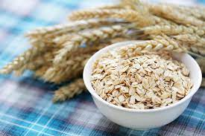
Błonnik
Błonnik wiąże cholesterol i go wydala
W profilaktyce miażdżycy poleca się głównie otręby, zwłaszcza owsiane i jęczmienne, które mogą być stosowane jako dodatek do potraw
Błonnik zawarty w warzywach, owocach (np. warzywa kapustne,
strączkowe, cytrusy,
jabłka, śliwki)

Slide 7
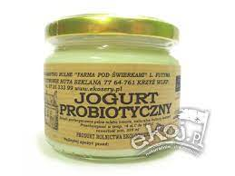
Probiotyki
Lactobacillus acidophilus, Lactobacillus casei, Lactobacillus plantarum i La− ctobacillus rhamnosus oraz Bifidobacterium bifidum
Mają one zdolność asymilowania cholesterolu i rozkładania kwasów żółciowych w jelicie cienkim, przez co uniemożliwiają ich ponowne wchłanianie. Wskutek tego część cholesterolu jest zużywana do syntezy nowych kwasów żółciowych, co obniża jego stężenie we krwi i zarazem ryzyko rozwoju miażdżycy

Slide 8
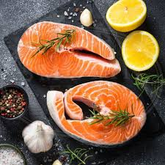
Omega- 3
Do grupy kwasów n−3 zalicza się kwas
α−linolenowy (C18:3) oraz powstające z
niego kwasy eikozapentaenowy – EPA (C20:5) i dokozaheksaenowy – DHA (C22:6).
Kwas α−linolenowy występuje w olejach: lnianym, sojowym, rzepakowym, a kwasy EPA i DHA są obecne w tłuszczach ryb morskich
Zastosowanie tych kwasów w profilaktyce i leczeniu chorób układu krążenia wynika z ich zdolności do obniżania we krwi stężenia trójglicerydów i cholesterolu, zwłaszcza we frakcji VLDL oraz z ich działania antyagregacyjnego, hipotensyjnego, przeciwzapalnego i zapobiegającego zaburzeniom rytmu serca

Slide 9
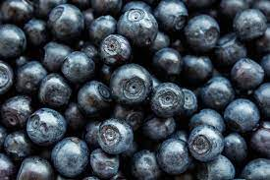
przeciwutleniacze
witaminy: A, szczególnie jej prowitamina – β−karoten oraz witaminy E i C, a także inne substancje zawarte w owocach i warzywach, takie jak: flawonoidy i inne związki fenolowe, koenzym Q, likopen
Źródłem flawonoidów w diecie są warzywa, owoce, herbata. Najbogatszym źródłem flawonów jest pietruszka i tymianek, flawonole występują głównie w cebuli, kapuście włoskiej, brokułach, jabłkach, wiśniach, jagodach, herbacie i cytrusach..
Duże ilości antocyjanów zawierają jagody, ciemne winogrona.

Slide 10
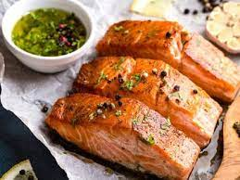
Błędy żywieniowe i ich skutki
ZA MAŁE SPOŻYWANIE RYB, OLEJU LNIANEGO,
OLEJU RZEPAKOWEGO, OLIWY Z OLIWEK, NASION I ORZECHÓW
SPOŻYWANIE DUŻEJ ILOŚCI MIĘSA I PRZETWORÓW, STOSOWANIE TWARDYCH MARGARYN (OBECNOŚĆ SZKODLIWYCH TŁUSZCZÓW „TRANS”)
Skutki
NIEDOBÓR KWASÓW JEDNONIENASYCONYCH I WIELONIENASYCONYCH (NNKT), ZWŁASZCZA KWASÓW OMEGA- 3
PODWYŻSZONY POZIOM TRÓJGLICERYDÓW, CHOLESTEROLU CAŁKOWITEGO, CHOL- LDL („ZŁEGO”), OBNIŻONY POZIOM CHOL- HDL („DOBREGO”)
POGORSZENIE PAMIĘCI, KONCENTRACJI I OGÓLNEJ PRACY MÓZGU
Rozwiązanie
WŁĄCZENIE DO POSIŁKÓW 4-5 PORCJI RYBY W TYGODNIU. NAJLEPSZE SĄ TŁUSTE RYBY MORSKIE: ŁOSOŚ, ŚLEDź, TUŃCZUK, MAKRELA, SARDYNKI, SZPROTKI. Z RYB MOŻNA SPORZĄDZAĆ: PASTY, SAŁATAKI, SUSHI LUB PIEC W FOLII
Codzienne spożywanie oliwy z oliwek, orzechów

Slide 11
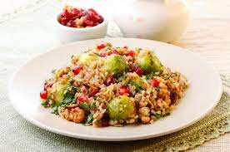
NISKIE SPOŻYCIE BŁONNIKA POKARMOWEGO
- SPOWOLNIENIE METABOLIZMU Z TENDENCJĄ DO WZROSTU POZIOMU CHOLESTEROLU, ODKŁADANIA SIĘ TŁUSZCZU W ORGANIZMIE, TWORZENIA KAMIENI ŻÓŁCIOWYCH, POSWTAWANIA NADWAGI I OTYŁOŚCI (BŁONNIK PĘCZNIEJĄC W ŻOŁĄDKU DAJE UCZUCIE SYTOŚCI, PRZEZ CO JEMY MNIEJ, PONADTO MA NISKI WSKAźNIK GLIKEMICZNY)
- BRAK POŻYWKI DLA „DOBRYCH” BAKTERII PRZEWODU POKARMOWEGO, A W ZWIĄZKU Z TYM OGRANICZENIE SYNTEZY WIT. B12, K, BRAK OCHRONY PRZED WPŁYWEM BAKTERII CHOROBOTWÓRCZYCH
- ZALEGANIE NIESTRAWIONYCH RESZTEK POKARMOWYCH- SPRZYJANIE ROZWOJOWI RAKA JELITA GRUBEGO
Rozwianie
- SPOŻYWANIE 2 X DZIENNIE PORCJI: GRUBEJ KASZY ( NP. PĘCZAK), BRĄZOWEGO RYŻU, MAKARONU, MĄKI PEŁNOZIARNISTEJ, PŁATKÓW OWSIANYCH, NASION ROŚLIN STRĄCZKOWYCH, A OPRÓCZ TEGO 5p. WARZYW, 3 p. OWOCÓW NAJLEPIEJ SUROWYCH
LUB GOTOWANYCH AL. DENTE
- PICIE DOSTATECZNEJ ILOŚCI PŁYNÓW (MIN. 3L)
ABY BŁONNIK SPEŁNIAŁ SWOJĄ ROLĘ

Slide 12
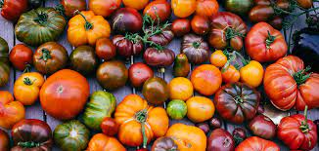
- ZA MAŁO PRZECIWUTLENIACZY: WITAMIN: A, C, E B- KAROTENU, LIKOPENU, BIOFLAWONOIDÓW, Zn, Se, etc.
- NADMIERNE GROMADZENIE SIĘ WOLNYCH RODNIKÓW- SZKODLIWYCH SUBSTANCJI PRZYSPIESZAJĄCYCH STARZENIE SIĘ ORGANIZMU, ROZWÓJ NOWOTWORÓW, POWODUJĄCYCH UTLENIANIE SIĘ CHOL- LDL DO CHOL- VLDL, KTÓRY ZATYKA TĘTNICE, CO SPRZYJA MIAŻDŻYCY
Rozwiązanie
SPOŻYWANIE 5 PORCJI RÓŻNYCH WARZYW I 3 PORCJI OWOCÓW. JEST TO ŹRÓDŁO BIOFLAWONOIDÓW (BRUKSELKA, BROKUŁY), LIKOPENU (PRZETWORY POMIDOROWE), KAROTENOIDÓW (MARCHEW, DYNIA, MORELA), WIT. C (PORZECZKA), RUTYNY (OWOCE CYTRUSOWE), WIT. E- AWOKADO, OLIWKI, OLEJ LNIANY, ORZECHY, PESTKI SŁONECZNIKA, DYNI

Slide 13
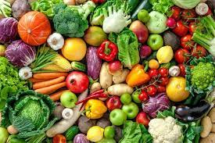
Dieta bogata w antyoksydanty
Podstawą żywienia powinny być warzywa i owoce o różnych kolorach

Slide 14
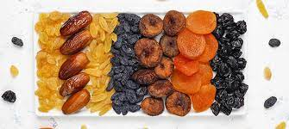
ZA DUŻO CUKRU. POLACY SPOŻYWAJĄ MONO- I DISACHARYDY (SYROP GLUKOZOZOWO- FRUKTOZOWY, SACHAROZA) W ILOŚCIACH ZNACZNIE PRZEKRACZAJĄCYCH NORMĘ (10%). PIJEMY SŁODZONE NAPOJE, JEMY ZA DUŻO SŁODYCZY
- PRÓCHNICA ZĘBÓW, NADWAGA, OTYŁOŚĆ, MIAŻDŻYCA
- SPADEK WYDOLNOŚCI ORGANIZMU (OSŁABIENIE SIŁY MIĘŚNIA SERCOWEGO I MIĘŚNI SZKIELETOWYCH)
- NIEDOBORY WITAMIN Z GRUPY B, GDYŻ ZUŻYWANE SĄ DO TRAWIENIA CUKRÓW PROSTYCH
ROZWIĄZANIE:
- OGRANICZENIE SPOŻYCIA CUKRU DO DZIENNEGO LIMITU: 10%
- ZASTĄPIENIE CUKRU: SYROPEM KLONOWYM (10% MNIEJ CUKRU, A PONADTO WITAMINY I MINERAŁY), MIODEM (DZIAŁANIE BAKTERIOSTATYCZNE, ZAWARTOŚĆ Mg, P, K, WITAMIN Z GRUPY B)
- ZASPOKAJANIE APETYTU NA
SŁODYCZNE PRZEZ JEDZENIE
OWOCÓW SUSZONYCH
(WITAMINY, MINERAŁY I BŁONNIK),

Slide 15
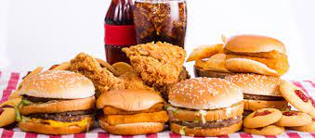
SPOŻYWANIE WYSOKOPRZETWORZONEJ ŻYWNOŚCI (SOSÓW, ZUP W PROSZKU, DAŃ MROŻONYCH, KONSERWOWANYCH, ŻYWNOŚCI Z BARÓW SZYBKIEJ OBSŁUGI
- NADWAGA, OTYŁOŚĆ, A JEDNOCZEŚNIE NIEDOŻYWIENIE NA TLE WITAMINOWO- MINERALNYM
- SPRZYJANIE ROZWOJOWI NOTWORÓW, CUKRZYCY, MIAŻDŻYCY, NCHS, UDARU MÓZGU, NADMIERNE GROMADZENIE SIĘ WOLNYCH RODNIKÓW
- OSŁABIENIE WYDOLNOŚCI PSYCHO- FIZYCZNEJ ORGANIZMU, ODPORNOŚCI NA WIRUSY
Rozwiązanie
- PRZYGOTOWYWANIE POSIŁKÓW OD „PODSTAW” ZE ŚWIEŻYCH SUROWCÓW, NAJLEPIEJ SEZONOWYCH
- WŁAŚCIWA OBRÓBKA WSTĘPNA I CIEPLNA SUROWCÓW (MAKARON, ALE TEŻ WARZYWA GOTOWANE AL DENTE SĄ BOGATSZE W BŁONNIK, WITAMINY I
SKŁADNIKI MINERALNE)
- SPORADYCZNE KORZYSTANIE
Z OFERTY BARÓW SZYBKIEJ
OBSŁUGI

Slide 16
Dieta śródziemnomorska a kuchnia śródziemnomorska
Nie należy mylić kuchni śródziemnomorskiej z dietą śródziemnomorską , spopularyzowaną dzięki widocznym korzyściom diety bogatej w oliwę z oliwek, pszenicę i inne zboża, owoce, warzywa i pewną ilość owoców morza, ale ubogiej w mięso i produkty mleczne. Kuchnia śródziemnomorska obejmuje sposoby, w jakie te i inne składniki, w tym mięso, są przetwarzane w kuchni, niezależnie od tego, czy są one korzystne dla zdrowia, czy nie.

Slide 17
Zasady diety śródziemnomorskiej
Tradycyjna dieta śródziemnomorska charakteryzuje się spożywaniem:
warzyw, w tym zielonych warzyw liściastych,
owoców,
pełnoziarnistych produktów zbożowych,
nasion roślin strączkowych,
oliwy z oliwek jako głównego źródła tłuszczu.- min.30-50 ml/dz.
ryb i owoców morza (co najmniej dwa razy w tygodniu),
jajek,
mleka, mlecznych napojów fermentowanych (probiotyki), sery typu: ricotta, feta, kozie, owcze, twarde- grana padano, parmezan w niewielkich ilościach
drobiu,
Nasion, pestek, orzechów

Slide 18
Czego unikać?
Czerwone mięso pojawia się sporadycznie (w daniach stosowane w małych ilościach, tylko dla "podbicia" smaku), w zależności od źródła: mniej niż 2 porcje w tygodniu lub 4 porcje w ciągu miesiąca.
Podobnie słodycze są uwzględnione w ograniczonych ilościach (np. < 2 porcji/tydz.).
Sól powyżej 6 g/ dz.
Biała mąka, produkty przetworzone

Slide 19
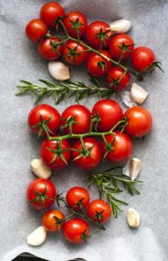
Produkty diety śródziemnomorskiej- działanie na organizm- pomidory
Pomidory- zawierają likopen, który będąc
antyoksydantem odgrywa dużą rolę zarówno w spowalnianiu procesów starzenia, jak i w profilaktyce przeciwnowotworowej. Istotnie, bardzo ważną właściwością tego związku chemicznego jest ograniczanie w organizmie ilości szkodliwych wolnych rodników. związek ten pozytywnie wpływa na funkcjonowanie układu sercowo-naczyniowego – spowalnia odkładanie płytki miażdżycowej, obniża ciśnienie krwi, hamuje syntezę złego cholesterolu, powoduje rozszerzenie naczyń krwionośnych zmniejszając ryzyko zawału czy udaru,
Trzeba również dodać, że największe stężenie tego składnika zaobserwowano w przetworach pomidorowych takich jak przeciery czy soki

Slide 20
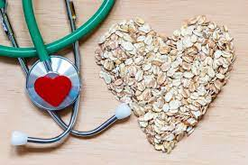
Produkty diety śródziemnomorskiej- działanie na organizm- owies
Owies- Naukowcy sugerują, że wprowadzenie do diety produktów owsianych dostarczając 3 g β-glukanów spowoduje zmniejszenie poziomu cholesterolu całkowitego o 2%, a stężenia LDL o 5%. Jest to niewątpliwie korzystny wpływ na organizm, który skutkować może zmniejszeniem ryzyka wystąpienia niedokrwiennej choroby serca o nawet 10%.

Slide 21
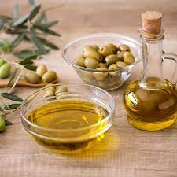
Produkty diety śródziemnomorskiej- działanie na organizm- oliwa z oliwek
Oliwa z oliwek jest jednym
z podstawowych składników diety śródziemnomorskiej.
Oliwa z oliwek obniża ryzyko chorób serca między innymi poprzez wpływ na czynność genów, które pośredniczą w rozwoju miażdżycy naczyń - wynika z pracy zamieszczonej w piśmie FASEB Journal.
Zaleca się spożywanie codzienne oliwy w ilości 30-50 ml

Slide 22
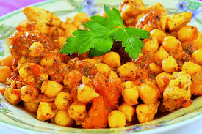
Produkty diety śródziemnomorskiej- działanie na organizm- cieciorka
Cieciorka – zdrowie serca
Cieciorka zawiera potas, błonnik i witaminę B6 - z których wszystkie wspierają zdrowie serca. Błonnik pomaga obniżyć poziom całkowitego cholesterol we krwi, zmniejszając ryzyko chorób serca. Badania wykazały, że rozpuszczalny błonnik zawarty w cieciorce może pomóc w zapobieganiu chorobom sercowo-naczyniowym, a także potas, który zgodnie z badaniem może zmniejszyć ryzyko zawału serca. Folian zawarty w cieciorce również przyczynia się do zdrowia serca. Przeciwdziała wzrostowi homocysteiny, która sprzyja tworzeniu się skrzepów krwi.

Slide 23
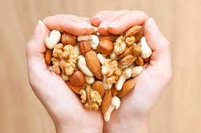
Produkty diety śródziemnomorskiej- działanie na organizm- orzechy
Wiele najnowszych badań
klinicznych potwierdza pozytywne oddziaływanie orzechów na funkcjonowanie serca i układu krwionośnego. Na przykład dodatek zaledwie 30 gramów orzechów do zbilansowanego jadłospisu w ramach diety śródziemnomorskiej zmniejsza ryzyko wystąpienia chorób serca aż o 30%.

Slide 24
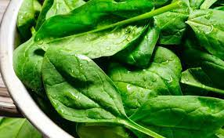
Produkty diety śródziemnomorskiej- działanie na organizm- zielone liściaste warzywa
Szpinak jest źródłem naturalnie występujących azotanów, związków, które otwierają naczynia krwionośne, poprawiając przepływ krwi i zmniejszając obciążenie serca
Zawiera potas, który obniża ciśnienie tętnicze krwi

Slide 25
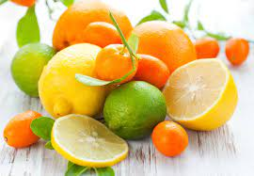
Produkty diety śródziemnomorskiej- działanie na organizm- cytrusy
Dietetycy uważają, że zawarty w pomarańczach oraz owocach cytrusowych przeciwutleniacz zwany hesperydyną, znacząco obniża ryzyko wystąpienia poważnych chorób serca. Oprócz tego wpływa też pozytywnie na stan naszej krwi oraz zmniejsza przewlekłe stany zapalne.

